Slide 1


Slide 2




Viết được bài văn đủ 3 phần (mở bài, thân bài, kết bài).
Bài văn rõ ý, dùng từ, đặt câu đúng, lời văn tự nhiên.

Slide 3
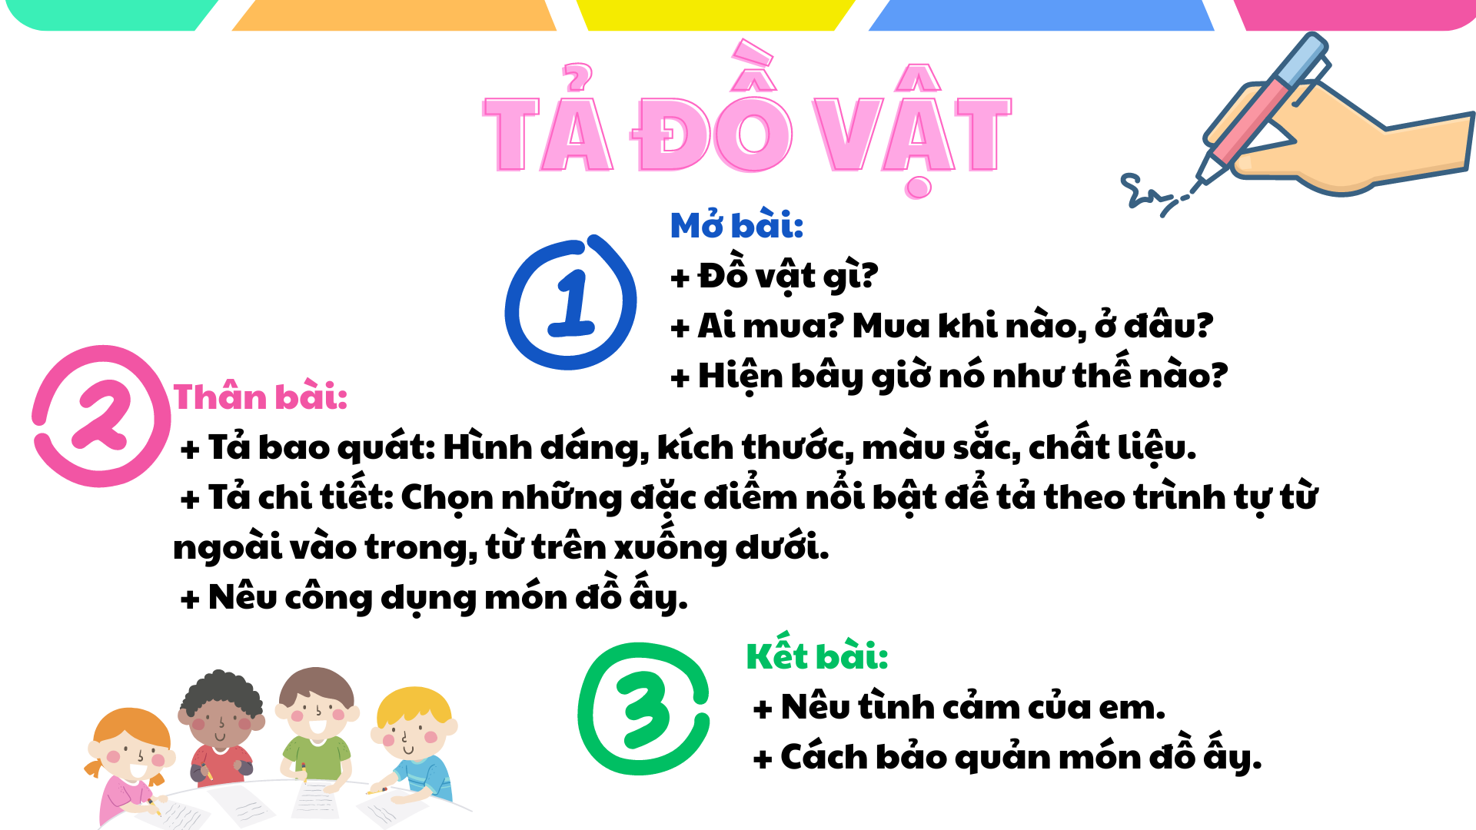


Slide 4
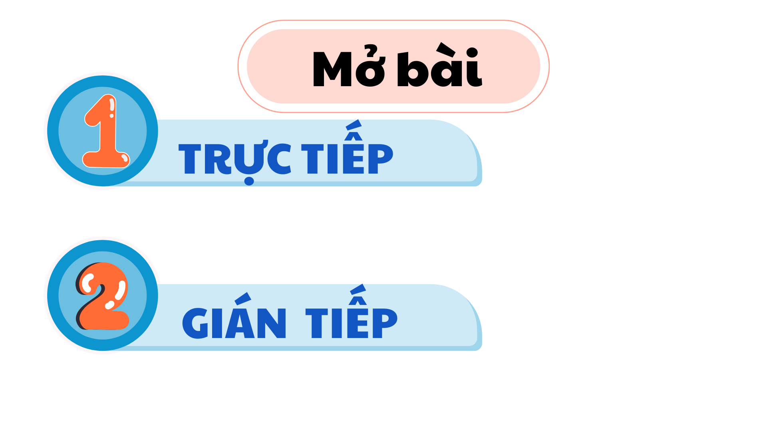
Giới thiệu ngay đồ vật được tả.
Nói chuyện khác để dẫn vào giới thiệu đồ vật định tả.

Slide 5
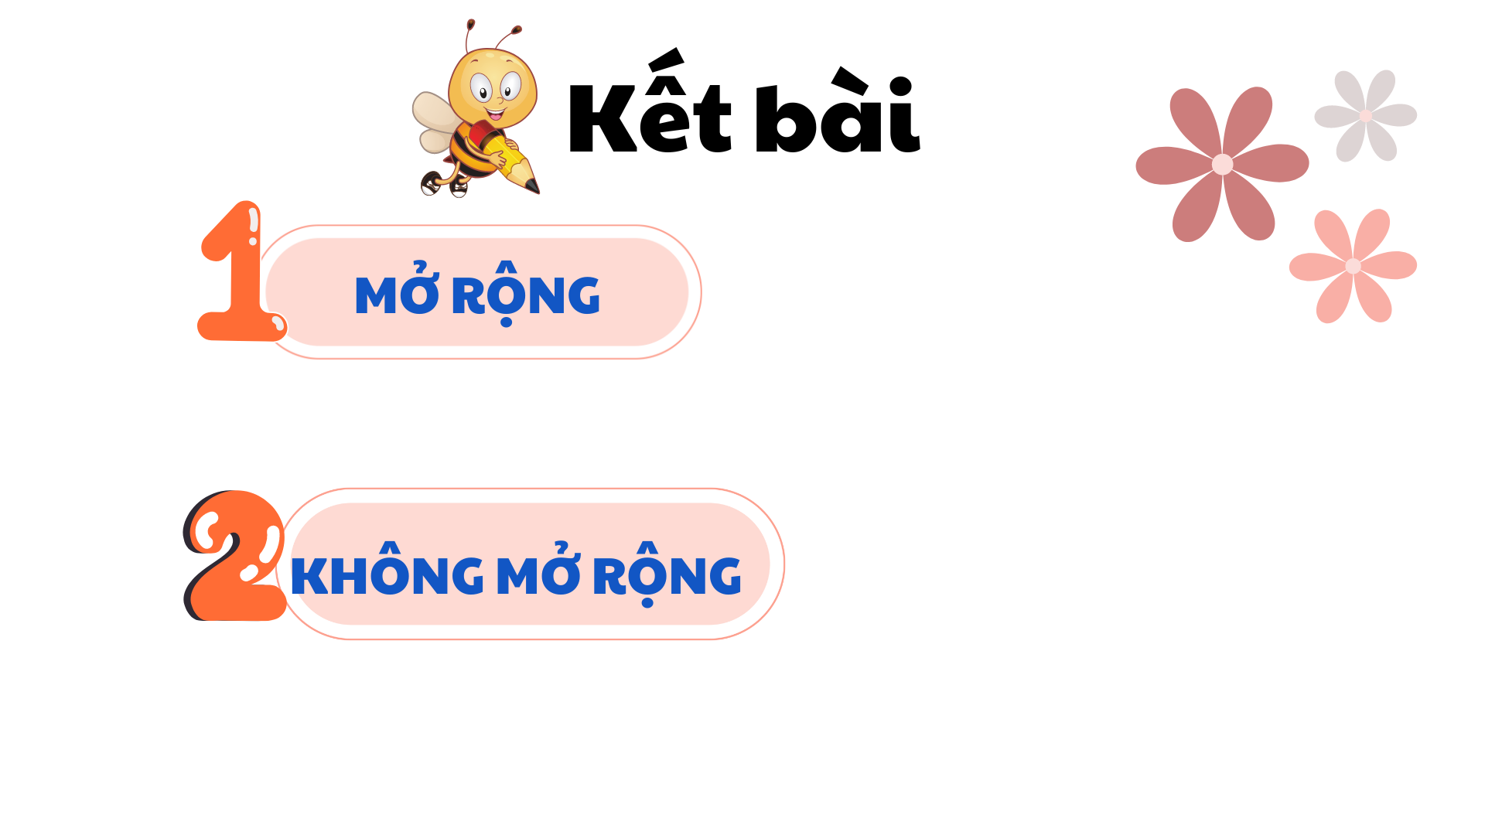
Nêu suy nghĩ, tình cảm với đồ vật được tả.
Nêu suy nghĩ, tình cảm với đồ vật được tả.
Liên hệ việc làm của bản thân để giữ gìn đồ vật đó.

Slide 6
Chọn một trong các đề sau:
1. Tả quyển sách Tiếng Việt 5, tập hai của em.
2. Tả cái đồng hồ báo thức.
3. Tả một đồ vật trong nhà mà em yêu thích.
4. Tả một đồ vật hoặc món quà có ý nghĩa sâu sắc đối với em.
5. Tả một đồ vật trong viện bảo tàng hoặc trong nhà truyền thống mà em đã có dịp quan sát.

Slide 7


Tả quyển sách Tiếng Việt 5,
tập hai của em.

Slide 8
1. Mở bài: Giới thiệu quyển sách Tiếng Việt 5, tập hai của em.
2. Thân bài:
* Đặc điểm bên ngoài của quyển sách:
Quyển sách hình chữ nhật, bìa sách láng bóng.
Ở phía trên bìa sách là dòng chữ TIẾNG VIỆT 5, tập hai với hai màu xanh, đỏ.
Phía dưới bìa có hình ảnh của đám bạn nhỏ đến từ nhiều dân tộc khác nhau đang tươi cười trò chuyện.
Cùng với đó là hình ảnh quen thuộc của những bác nông dân đang miệt mài cấy lúa, cày bừa trên những cánh đồng xanh mướt.
Ở phía xa xa là biển cả mênh mông cùng những con tàu ra khơi, màu xanh của biển nối liền sắc xanh của bầu trời cao rộng khuất sau dãy núi cao.

Slide 9
* Đặc điểm bên trong của quyển sách:
Lật quyển sách ra, dòng chữ TIẾNG VIỆT 5, tập hai lại xuất hiện ngay ngắn ở trang sách đầu tiên.
Giở sang trang tiếp theo, ta thấy chủ điểm Người công dân.....
Trang sách thứ 4 ghi chữ "Tuần 19" và bài tập đọc "Người công dân số Một“......
Các bài học tiếp theo đó được sắp xếp theo chủ điểm khác nhau của mỗi tuần.
Cuốn sách sắp xếp chương trình học tập của chúng em theo từng phân môn rất cụ thể: tập đọc, chính tả, luyện từ và câu, kể chuyện và tập làm văn.
Cuối sách là phần mục lục với tên từng bài học và số trang được sắp xếp lần lượt rất khoa học.

Slide 10
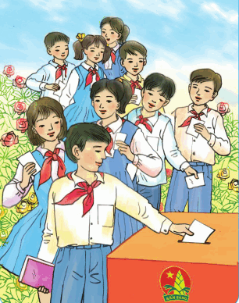
* Công dụng của quyển sách đối với em:
Quyển sách giúp em rèn luyện nhiều kĩ năng như đọc, viết, kể chuyện,...
Sách mang đến một kho từ vựng phong phú, giúp em thấy được cái hay cái đẹp của Tiếng Việt.
Em được học cách làm sao để viết câu cho đúng, viết một bài văn cho hay.
Những bài học cũng mang đến những thông điệp vô cùng bổ ích bằng những câu chuyện hấp dẫn.
3. Kết bài: Tình cảm của em dành cho quyển sách Tiếng Việt 5, tập hai.

Slide 11

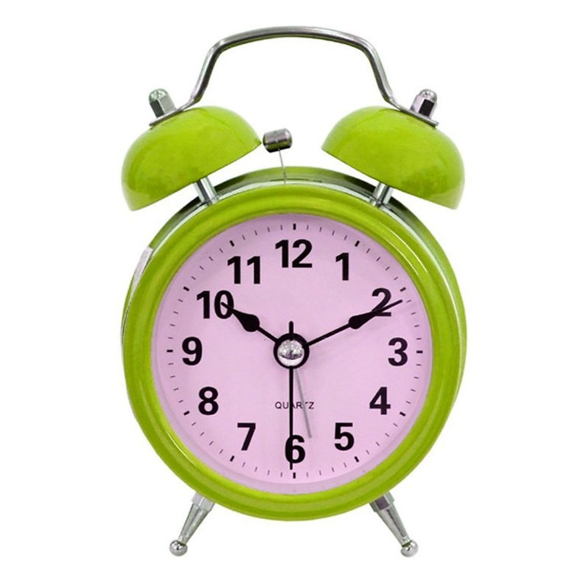
Tả cái đồng hồ
báo thức

Slide 12
1. Mở bài: Giới thiệu chiếc đồng hồ báo thức.
2. Thân bài:
a) Miêu tả khái quát chiếc đồng hồ báo thức:
Đó là chiếc đồng hồ thuộc hãng gì? Do nước nào sản xuất?
Chiếc đồng hồ có hình dáng gì? Kích thước bao nhiêu?
Em đặt chiếc đồng hồ ở vị trí nào trong phòng?
Màu sắc và chất liệu chủ yếu của chiếc đồng hồ?
b) Miêu tả chi tiết chiếc đồng hồ báo thức:
Kim giây, kim phút, kim giờ, kim hẹn giờ có màu gì? Độ dài, kích thước ra sao? Tốc độ di chuyển như thế nào?
Nút xoay để điều chỉnh các kim nằm ở đâu? Sử dụng như thế nào?
Nút tắt tiếng chuông báo thức nằm ở đâu? Hình dáng, kích thước như thế nào?

Slide 13

Chiếc đồng hồ báo thức hoạt động cần bao nhiêu cục pin? Mỗi lần thay pin mới có thể sử dụng được bao lâu? Việc thay pin có khó khăn không? Em có thể tự làm được không?
c) Chức năng của chiếc đồng hồ báo thức:
Hẹn giờ báo thức (ngủ dậy, giờ học bài, giờ đi chơi…).
Xem giờ trong ngày (như những chiếc đồng hồ treo tường khác…).
Trang trí cho góc học tập, căn phòng.
3. Kết bài: Tình cảm của em dành cho chiếc đồng hồ báo thức.

Slide 14

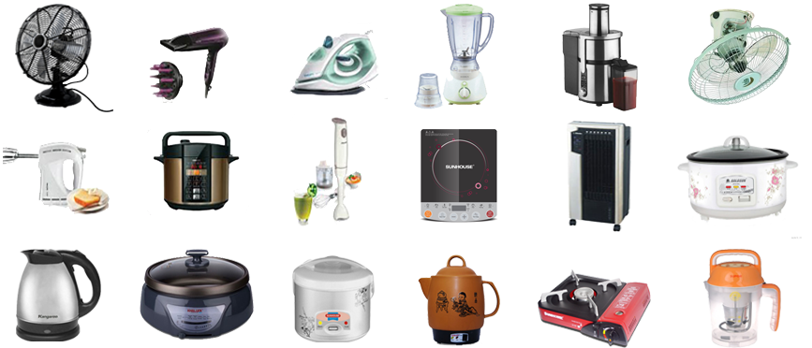
Tả một đồ vật trong nhà
mà em yêu thích.

Slide 15
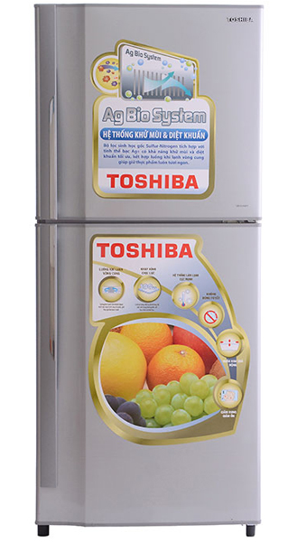
1. Mở bài: Giới thiệu đồ vật định tả: cái tủ lạnh (gia đình em mua lúc nào? Tủ lạnh hiệu gì?)
2. Thân bài:
a) Tả bao quát:
Tủ lạnh hình khối chữ nhật đứng, có dung tích 120 lít.
Vỏ tủ lạnh làm bằng thép trắng (inox) (có thể tả màu sơn của tủ lạnh).

Slide 16
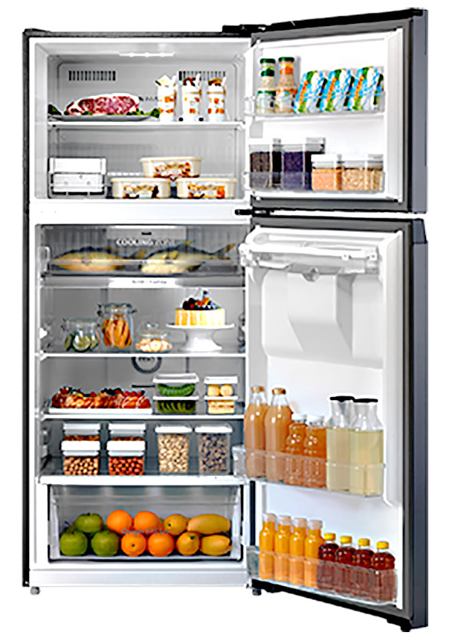
b) Tả chi tiết:
Tủ lạnh có mấy cửa? (hai cửa). Tủ lạnh được đặt chắc chắn lên bục bằng nhựa tốt mang tên hãng sản xuất tủ (Toshiba).
Mở cánh cửa nhỏ là phần trên tủ lạnh, đó là ngăn làm đá. Ngăn đá chia làm hai tầng, và hai hộc đeo trên cánh cửa.
Mở cánh cửa lớn là phần dưới tủ lạnh, đây là ngăn mát có ba tầng và một hộc kéo có nắp, mỗi tầng là một tấm kính chịu lực dày tám li. Phần này là nơi để rau quả, nước uống thức ăn. Có bốn hộc đeo ở cánh cửa.
Các phần bên trong tủ làm bằng nhựa cao cấp màu trắng và mi-ca mờ.

Slide 17
c) Sử dụng và gìn giữ tủ như thế nào?
Mẹ cất thức ăn giữ lạnh cho khỏi ôi thiu. Tủ lạnh giúp bảo quản rau tươi lâu.
Tủ lạnh giúp mẹ đỡ mất thì giờ đi chợ nhiều lần khi mà thức ăn được mua cho gia đình ăn trong một tuần.
Mẹ lau tủ lạnh hàng tuần cho sạch sẽ.
3. Kết luận:
Nêu suy nghĩ của em về ích lợi của tủ lạnh (tiện dụng, bảo vệ sức khoẻ).
Nêu cảm xúc của em đối với tủ lạnh (xem tủ lạnh như một người bạn thân thiết quen thuộc như mọi vật trong nhà).

Slide 18

Tả một đồ vật hoặc món quà có ý nghĩa sâu sắc đối với em.

Slide 19
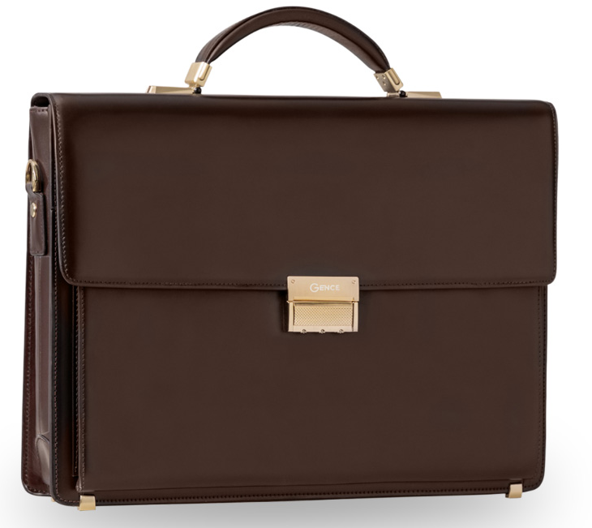
1. Mở bài: Món quà định tả là món quà gì? Em có từ bao giờ và do đâu mà có?
- Món quà em định tả là một chiếc cặp mới.
Bố tặng khi em đạt danh hiệu học sinh xuất sắc.
2. Thân bài:
a. Tả bao quát:
- Cặp hình chữ nhật, được làm bằng da thuộc.
- Cặp mới nguyên, khổ to và dày, màu da đen bóng.
- Loại cặp có quai xách và dây mang.

Slide 20
b. Tả từng bộ phận:
* Bên ngoài:
- Mặt cặp mịn, mềm, sờ êm và mát tay. Nắp cặp hình chữ nhật hơi vát ở hai bên. Trên mặt cặp có in hình hai chú chó trắng đang nô đùa trên thảm cỏ xanh.
- Hai bên cặp có hai khoá mạ kền sáng bóng. Mỗi lần mở ra đóng vào nghe “tanh tách” thật vui tai.
- Nắp cặp có gắn một quai xách bằng nhựa cong cong như một cái cầu.
* Bên trong: Cặp gồm ba ngăn:
- Ngăn thứ nhất nhỏ, em dùng để cất các dụng cụ học tập.
- Ngăn thứ hai và ba to hơn, em làm phòng ở cho các cô cậu sách vở. Các ngăn đều làm bằng da đen mềm và mịn.

Slide 21

3. Kết luận: Cảm nghĩ của em.
Em thích cái cặp bố mua vì đây là một kỉ niệm đánh dấu những ngày tháng học tập với sức cố gắng của em. Em sẽ giữ mãi chiếc cặp thân thương này.

Slide 22

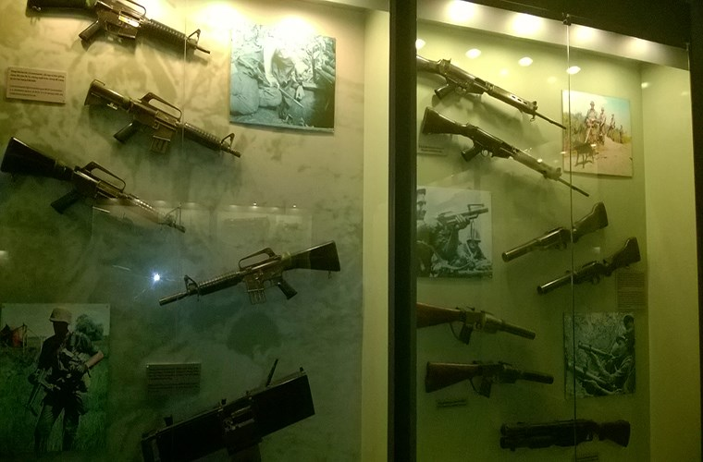
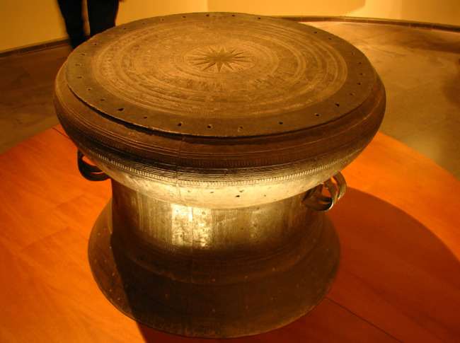
Tả một đồ vật trong viện bảo tàng hoặc trong nhà truyền thống mà em đã có dịp quan sát.

Slide 23
1. Mở bài: Giới thiệu đồ vật định tả: trống đồng Đông Sơn, trưng bày tại viện Bảo tàng Lịch sử Việt Nam.
2. Thân bài:
a. Tả bao quát:
Chất liệu: đúc bằng đồng.
Hình dáng: hình khối trụ cao sáu mươi xăng-ti-mét, hình thể phức tạp: phần trên phình ra hình nón cụt, giữa thắt lại hình trụ tròn, phần chân loe ra hình phễu.

Slide 24
b. Tả chi tiết
Mặt trống: tròn, đường kính chín mươi xăng-ti-mét, gồm nhiều vòng tròn đồng tâm có hình khắc chìm trên mặt trống. Đó là các hình: người múa, người giã gạo, người đánh trống hoặc bơi chài, hoạ tiết lông công, hoạ tiết hình chim.
Giữa mặt trống là hình ngôi sao, mỗi ngôi sao có mười hai cánh. Vành khắc hình chim có mười tám con chim tượng trưng cho mười tám đời vua Hùng Vương. Ngôi sao giữa tâm là biểu tượng cho tục thờ thần Mặt Trời của người Việt cổ.
Thân trống: hình khắc nổi trang trí theo hình chữ nhật. Hình ảnh sắp xếp rất cân đối.
Chân trống: trơn láng, không có hoa văn, cao khoảng mười lăm xăng-ti-mét. Chân trống là phần loe hình phễu của khối trụ tròn.

Slide 25

c) Công dụng của trống đồng: trống đồng thực chất là một nhạc khí. Người Việt cổ dùng trống trong hội hè, đình đám, lễ lạc, tang lễ.
Ý nghĩa lịch sử của trống đồng: hoa văn trên mặt trống thể hiện xã hội Lạc Việt xưa kia và nền văn minh nông nghiệp của người Việt cổ.
c. Cảm xúc của em khi được xem trống:
Xúc động, tự hào về nền văn hoá cổ xưa của dân tộc.
3. Kết luận: Cố gắng học chăm, giỏi để xứng đáng là con cháu Lạc Hồng.

Slide 26

Học sinh viết bài

Slide 27




Hoàn thành bài văn vào vở.
Chuẩn bị bài:
Tập viết đoạn đối thoại.

Slide 28


